Slide 1
Web Teknolojileri
Hafta 5

Slide 2
İçerik
Bootstrap

Slide 3
Bootstrap Giriş
Web sayfası geliştiricileri için twitter çalışanları tarafından 2010 yılından itibaren geliştirilmesi başlanmış bir uygulama çatısıdır.
Bootstrap kullanılarak ;
web sayfalarının farklı cihazlarda düzgün, uygun bir biçimde (responsive) gözükmesi sağlanabilir,
İçerisinde bir çok web elemanı için hazır stil şablonları barındırır,
Tasarımın kolayca geliştirilmesi sağlanır,
css ve js dosyalarından oluşur.
Notes:
Resonsive : Akıllı cihazlarda sayfa tasarımı otomatik olarak uygun hale getirir.

Slide 4
Bootstrap Giriş
Bootstrap ile online çalışılabileceği gibi gerekli dosyalar indirilerekde çalışılabilir.
Bootstrap CSS ile online çalışabilmek için:
<link rel="stylesheet" type="text/css" href="https://maxcdn.bootstrapcdn.com/bootstrap/3.3.6/css/bootstrap.min.css">
Satırının başlık(head) kısmına eklenmesi gerekir.

Slide 5
Bootstrap Giriş
Bootstrap Javascript dosyaları online çalışmak için:
<script src="http://maxcdn.bootstrapcdn.com/bootstrap/3.3.5/js/bootstrap.min.js"></script>
Javascript dosyaları içerisinde jQuery komutları kullanıldığından jQuery dosyalarının bu satırdan önce eklenmesi gerekmektedir.
<script src="https://ajax.googleapis.com/ajax/libs/jquery/1.11.3/jquery.min.js"></script>

Slide 6
Bootstrap Giriş
Bootstrap ile kendi bilgisayarımıza indireceğimiz dosyalar ile çalıştırmak için önce gerekli dosyaları sitesinden indirmemiz gerekmektedir. Şu an itibari ile geçerli veriyonu 3.3.6’dır. Bu versiyonun dosyalarını getbootstrap.com sitesinden indirebiliriz.
Sayfa açıldıktan sonra karşımıza gelen pencereden Download butonuna tıklarız. Açılan pencereden gerekli dosyalar indirilir.

Slide 7
Bootstrap Giriş
Dosyaları sayfalarımızın olduğu klasöre açtıktan sonra sayfamızın başlık kısmına kullanacağımız dosyaları ekleriz.
CSS ile çalışmak için:
<link rel="stylesheet" href="css/bootstrap.css">
İçerisinde boşlukların kaldırılarak dosyanın sıkıştırılmış hali ile çalışmak için:
<link rel="stylesheet" href="css/bootstrap.min.css">

Slide 8
Bootstrap Giriş
Javascript ile çalışmak için:
<script type="text/javascript" src="http://code.jquery.com/jquery-1.11.3.min.js"></script>
<script type="text/javascript" src="js/bootstrap.js"></script>
İçerisinde boşlukların kaldırılarak dosyanın sıkıştırılmış hali ile çalışmak için:
<script type="text/javascript" src="http://code.jquery.com/jquery-1.11.3.min.js"></script>
<script type="text/javascript" src="js/bootstrap.min.js"></script>

Slide 9
Bootstrap Giriş
Bootstrap HTML5 sayfalarında çalıştırılacaktır. Bunun için sayfanın en üstüne
<!DOCTYPE html>
Satırı eklenerek doküman HTML5 dokümanı haline getirilir.
Karakter setini ayarlamak için Başlık kısmına
<meta charset="UTF-8"> satırı eklenir.

Slide 10
Bootstrap Giriş
Sayfanın Mobil cihazlarda gösterilebilmesi ve kullanıcıların bu cihazlarda sayfayı büyütüp küçültebilmesi ile ilgili ayarlar için başlık kısmına
<meta name="viewport" content="width=device-width, initial-scale=1">
Daha sonra Bootstrap .css ve .js dosyalarının olduğu satır eklenir.
Notes:
<meta name="viewport" content="width=device-width, initial-scale=1.0, maximum-scale=1.0, user-scalable=no"/>
Viewport elementinin alabileceği özellikler:
width: Piksel olarak verilen viewport genişliği. Değer olarak device-width ile cihazın ekran genişliği de verilebilir.
height: Piksel olarak verilen viewport yüksekliği. Değer olarak device-height ile cihazın ekran yüksekliği de verilebilir.
initial-scale: Sayfayı ilk gösterilirken ne kadar ölçekli olarak verileceği. Örneğin 1.0 değeri verilirse başlangıç görünütüsü ölçeklenmeden gösterilir. 0 ile 10.0 arası bir değer olabilir.
minimum-scale: Kullanıcının en çok yapabileceği küçültme oranı.
maximum-scale: Kullanıcının en çok yapabileceği büyültme oranı.
user-scalable: Kullanıcının ölçekleme veya zoom yapıp yapamayacağını vermek için kullanılır. yes veya no değerini alır. Varsayılan olarak yes değerini alır.

Slide 11
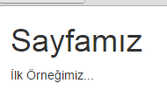
Bootstrap Giriş
<!DOCTYPE html> <html lang="en"> <head> <meta charset="UTF-8"> <title>Örnekler</title> <link rel="stylesheet" href="css/bootstrap.min.css"> </head> <body> <div class="container-fluid"> <h1> Sayfamız </h1> <p> İlk Örneğimiz... </p> </div> </body> </html>

Slide 12
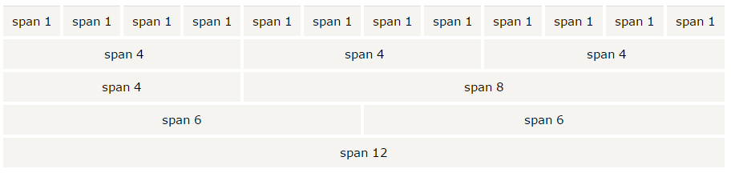
Bootstrap Grid (Izgara)
Bootstrapta web sayfasındaki elemanların nasıl yerleşeceğinin belirlenmesi amacıyla grid sistemini kullanılır. Bu nedenle web sayfasını yatay olarak 12 eşit parçaya yani sütuna ayırarak elemanların yerleştirilmesini sağlar.

Slide 13
Bootstrap Grid (Izgara)
Bootstrapta web sayfasındaki elemanların nasıl yerleşeceğinin belirlenmesi amacıyla grid sistemine ek olarak farklı cihazlar için farklı alt sınıflar bulunmaktadır.
4 farklı ekran çözünürlüğü için farklı alt sınıflar kullanılır.
xs: cep telefonları için,
sm: tabletler için,
md: diz üstü bilgisayarlar için,
lg: masaüstü bilgisayarlar için.

Slide 14
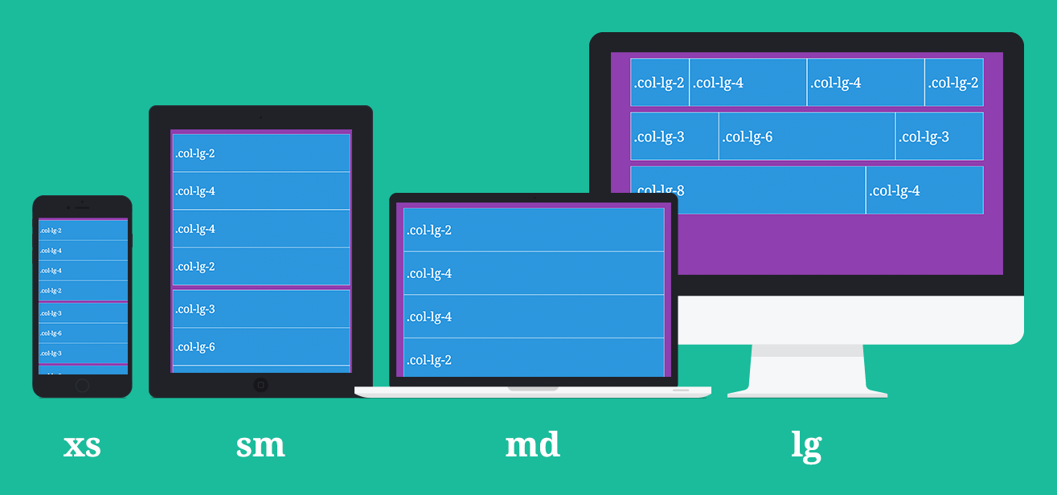
Bootstrap Grid (Izgara)

Slide 15
Bootstrap Grid (Izgara)
Grid yapısının kullanılabilmesi için önce gridin içinde bulunacağı row sınıfı kullanılarak satır tanımı yapılır.
<div class="row">
</div>
Sonra her sütun için div tanımlanır.
Div içerisinde
col-çözünürlük türü-birleştirilecek sütun sayısı
belirtilir.
<div class="col-sm-4"> 4 lü sütun </div>

Slide 16
Bootstrap Grid (Izgara)
Tablet için üç eşit sütun:
<!DOCTYPE html> <html lang="en"> <head> <meta charset="UTF-8"> <title>Örnekler</title> <link rel="stylesheet" href="css/bootstrap.min.css"> </head> <body> <div class="container"> <div class="row"> <div class="col-sm-4" style="background-color: yellowgreen">4 lü Sütun</div> <div class="col-sm-4" style="background-color: greenyellow">4 lü Sütun</div> <div class="col-sm-4" style="background-color: yellowgreen">4 lü Sütun</div> </div> </div> </body> </html>

Slide 17

Bootstrap Grid (Izgara)
Eğer satırda 12 sütundan daha fazla sütun bulunursa 12. sütundan sonraki sütunlar alt satırda gösterilir. Eğer sütunların yerleşimi bir satıra sığmaz ise gösterime alt satırdan devam edilir.
Örnek olarak bir önceki uygulamada ekran küçültülürse veya daha küçük çözünürlüklü ( cep telefonu gibi) ekranda gösterilirse altalta gösterilir.

Slide 18
Bootstrap Grid (Izgara)
<div class="container"> <div class="row"> <div class="col-sm-4" style="background-color: yellowgreen">4 lü 3 Sütun</div> <div class="col-sm-4" style="background-color: greenyellow">4 lü 3 Sütun</div> <div class="col-sm-4" style="background-color: yellowgreen">4 lü 3 Sütun</div> </div> <div class="row"> <div class="col-sm-12" style="background-color:lightgreen">12 li tek Sütun</div> </div> <div class="row"> <div class="col-sm-3" style="background-color: yellowgreen">3 lü 4 Sütun</div> <div class="col-sm-3" style="background-color: greenyellow">3 lü 4 Sütun</div> <div class="col-sm-3" style="background-color: yellowgreen">3 lü 4 Sütun</div> <div class="col-sm-3" style="background-color: greenyellow">3 lü 4 Sütun</div> </div> </div>

Slide 19
Bootstrap Grid (Izgara)
İstenirse birden fazla çözünürlük türü birlikte kullanılabilir araya boşluklar bırakarak değerler verilebilir. Ekran çözünürlüğüne bakarak hangi css’i kullanacağını kendisi seçer.

Slide 20
Bootstrap Grid (Izgara)
<div class="container"> <div class="row"> <div class="col-md-6 col-lg-3" style="background-color: yellowgreen">Diz üstü 2 sütun Masaüstü 4 sütun</div> <div class="col-md-6 col-lg-3" style="background-color: greenyellow">Diz üstü 2 sütun Masaüstü 4 sütun</div> <div class="col-md-6 col-lg-3" style="background-color: yellowgreen">Diz üstü 2 sütun Masaüstü 4 sütun</div> <div class="col-md-6 col-lg-3" style="background-color: greenyellow">Diz üstü 2 sütun Masaüstü 4 sütun</div> </div> </div>

Slide 21
Bootstrap Grid (Izgara)
İstenirse birden fazla grid yapıları iç içe kullanılabilir.
Kullanım sırasında her defa row tanımı yapmak gerekmektedir.

Slide 22

Bootstrap Grid (Izgara)
<div class="container"> <div class="container"> <div class="row"> <div class="col-sm-4" style="background-color: yellowgreen"> <div class="row"> <div class="col-sm-6" style="background-color: #bce8f1">6 lı 2 Sütun</div> <div class="col-sm-6" style="background-color: blue">6 lı 2 Sütun</div> </div> </div> <div class="col-sm-4" style="background-color: greenyellow">4 lü 3 Sütun</div> <div class="col-sm-4" style="background-color: yellowgreen">4 lü 3 Sütun</div> </div> </div>

Slide 23
Bootstrap Metin ve Arkaplan Rengi
Bootstrap ile metinlere verilebilecek belirlenmiş renkler bulunmaktadır. Bu tanımlamalar bir çok yapıda ortak olarak bulunmaktadır.
.text-muted,
.text-primary,
.text-success,
.text-info,
.text-warning,
.text-danger.

Slide 24
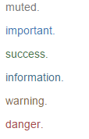
Bootstrap Metin ve Arkaplan Rengi
<p class="text-muted"> muted.</p> <p class="text-primary"> important.</p> <p class="text-success"> success.</p> <p class="text-info"> information.</p> <p class="text-warning"> warning.</p> <p class="text-danger"> danger.</p>

Slide 25
Bootstrap Metin ve Arkaplan Rengi
Bootstrap ile arkaplan rengi için verilebilecek belirlenmiş renkler bulunmaktadır.
.active,
.success,
.bg-info,
.bg-warning,
.bg-danger.

Slide 26
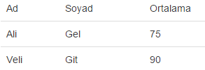
Bootstrap Tablolar
Table etiketi içerisinde .table kullanıldığında iç satır kenarlığı olan tablo oluşturulur.
<div class="container"> <table class="table"> <tr> <td>Ad</td> <td>Soyad</td> <td>Ortalama</td> </tr> <tr> <td>Ali</td> <td>Gel</td> <td>75</td> </tr> <tr> <td>Veli</td> <td>Git</td> <td>90</td> </tr> </table> </div>

Slide 27
Bootstrap Tablolar
Kenarlıkların olması için .table-bordered, satır üzerinde renk değişikliği yapmak için .table-hover, çözünürlüklere duyarlı tablo için .table-responsive eklenir.
Satır ve Sütuna arkaplan rengi vermek için:
.bg-primary,
.bg-success,
.bg-info,
. bg-warning,
.bg-danger.

Slide 28
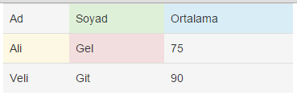
Bootstrap Tablolar
Table etiketi içerisinde .table kullanıldığında iç satır kenarlığı olan tablo oluşturulur.
<div class="container"> <table class="table table-striped"> <tr> <td class="active">Ad</td> <td class="success">Soyad</td> <td class="info">Ortalama</td> </tr> <tr> <td class="warning">Ali</td> <td class="danger">Gel</td> <td class="active">75</td> </tr> <tr class="active"> <td>Veli</td> <td>Git</td> <td>90</td> </tr> </table> </div>

Slide 29
Bootstrap Resimler
Resmin kenarları yuvarlatılmış gösterebilmek için
.img-rounded
Resmi elips içerisinde filtreli göstermek için
.img-circle
Resmi çerçeveli göstermek için
.img-thumbnail
Çözünürlüğe duyarlı resim için
.img-responsive
Kullanılır.

Slide 30

Bootstrap Resimler
<div class="container"> <div class="row"> <div class="col-lg-4"> <img src="bf.jpg" class="img-rounded" height="120" width="300"> </div> <div class="col-lg-4"> <img src="bf.jpg" class="img-circle" height="120" width="300"> </div> <div class="col-lg-4"> <img src="bf.jpg" class="img-thumbnail" height="120" width="300"> </div> </div> </div>

Slide 31
Bootstrap Well
Kenarları yuvarlatılmış blok elamanı oluşturmak için .well kullanılır.
Oluşturulan bu elemanın yüksekliğini küçültmek için
ek olarak .well-sm, büyültmek için .well-bg kullanılır.

Slide 32
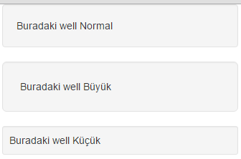
Bootstrap Well
<div class="container"> <div class="well"> Buradaki well Normal </div> <div class="well well-lg"> Buradaki well Büyük </div> <div class="well well-sm"> Buradaki well Küçük </div> </div>

Slide 33
Bootstrap Alert
Basit uyarı mesajları için .alert kullanılır. Arka plan renklerini farklı tanımlamak için .alert-success, .alert-info,.alert-warning veya .alert-danger kullanılabilir.

Slide 34
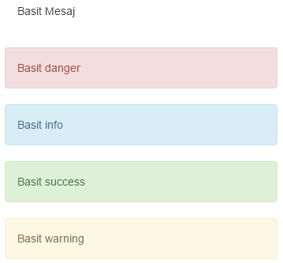
Bootstrap Alert
<div class="container"> <div class="alert alert-danger">Basit danger</div> <div class="alert alert-info">Basit info</div> <div class="alert alert-success">Basit success</div> <div class="alert alert-warning">Basit warning</div> </div>

Slide 35
Bootstrap Alert
Kapatılabilir alert oluşturmak için fade in eklenir. Alert mesajının başına
<a href="#" class="close" data-dismiss="alert" aria-label="close">&times;</a>
eklenir.
Bu işlemin gerçekleşebilmesi için js dosyalarının eklenmesi gerekmektedir.

Slide 36
Bootstrap Alert
<div class="container"> <div class="alert alert-danger fade in"><a href="#" class="close" data-dismiss="alert" aria-label="close">&times;</a>
Basit danger</div> <div class="alert alert-info fade in "><a href="#" class="close" data-dismiss="alert" aria-label="close">&times;</a>
Basit info</div> <div class="alert alert-success fade in "><a href="#" class="close" data-dismiss="alert" aria-label="close">&times;</a>
Basit success</div> <div class="alert alert-warning fade in "><a href="#" class="close" data-dismiss="alert" aria-label="close">&times;</a>
Basit warning</div> </div>

Slide 37
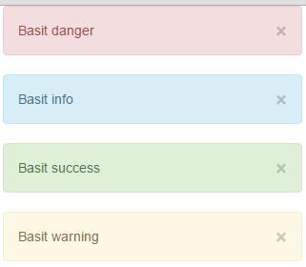
Bootstrap Alert

Slide 38

Bootstrap Butonlar
Web sayfasındaki butonlar için Bootstrap sitilleri 7 farklı şekilde uygulanabilir.
<button type="button" class="btn btn-default">Default</button> <button type="button" class="btn btn-primary">Primary</button> <button type="button" class="btn btn-success">Success</button> <button type="button" class="btn btn-info">Info</button> <button type="button" class="btn btn-warning">Warning</button> <button type="button" class="btn btn-danger">Danger</button> <button type="button" class="btn btn-link">Link</button>

Slide 39

Bootstrap Butonlar
Web sayfasındaki linklerin buton gibi gözükmesi sağlanabilir. Ayrıca butonların aktif pasif olması için sağlanabilir. Aktif olması için active, pasif olması disabled eklenir.
<div class="container"> <a class="btn btn-info" role="button" href="href://www.cs.sakarya.edu.tr/kayit.htm">Ekle</a> <button class="btn btn-info active">Ekle</button> <button class="btn bg-warning disabled">Kaldır</button> </div>

Slide 40

Bootstrap Butonlar
Butonlar farklı çözünürlükler için farklı tanımlanabilir.
<div class="container"> <button class="btn btn-info btn-xs">Cep Telefonları için</button> <button class="btn btn-danger btn-sm">Tablet</button> <button class="btn btn-success btn-md">Diz Üstü</button> <button class="btn btn-info btn-lg">Masa Üstü</button> </div>

Slide 41

Bootstrap Butonlar
Web sayfasındaki butonları ayrı ayrı değil de grup olarak kullanmak için butonlar .btn-group katmanı içerisinde tanımlanır.
<div class="btn-group"> <button type="button" class="btn btn-default">Ekle</button> <button type="button" class="btn btn-success">değiştir</button> <button type="button" class="btn btn-warning">Sil</button> </div>

Slide 42

Bootstrap Butonlar
Web sayfasındaki butonları varsayılan olarak yanyana dizilir. Fakat dikey olarak dizilmesi için .btn-group-vertical kullanılır. Linklerden hazırlanmış butonları iki tarafa yaslamak için .btn-group-justified eklenir. ayrı ayrı değil de grup olarak kullanmak için butonlar .btn-group katmanı içerisinde tanımlanır.
<div class="btn-group-vertical"> <button type="button" class="btn btn-default">Ekle</button> <button type="button" class="btn btn-success">değiştir</button> <button type="button" class="btn btn-warning">Sil</button> </div>

Slide 43
Bootstrap Butonlar
Buton Grubu farklı çözünürlükler için btn-group-xs, btn-group-sm, btn-group-md, btn-group-lg tanımlanabilir.
<div class="container"> <div class="btn-group-justified btn-group-xs"> <a href="#" class="btn btn-default">Ekle</a> <a class="btn btn-success" href="#">değiştir</a> <a class="btn btn-warning" href="#">Sil</a> </div>

Slide 44

Bootstrap Glyphicons
Web sayfasında sık kullanılan çeşitli ikonlar için .glyphicon kullanılır.
<div class="container"> <div><span class="glyphicon glyphicon-bell"></span></div> <div><button class="btn btn-danger"> <span class="glyphicon glyphicon-bell"> </span>Alarm</button></div> <div><span class="glyphicon glyphicon-envelope"> </span></div> <div><button class="btn btn-info"> <span class="glyphicon glyphicon-envelope"> </span>Mesaj</button> </div>

Slide 45

Bootstrap Label
Genelde kullacılara bilgi vermek amacıyla kullanılan elemanlardan biri label(etiketler) dir. Span içerisinde .label kullanılır. 6 farklı çeşidi kullanılabilir.
.label-default,
.label-primary,
.label-success,
.label-info,
.label-warning,
.label-danger.
<div class="container"> <p><span class="label label-default">default</span> </p> <p><span class="label label-primary">primary</span> </p> <p><span class="label label-success">success</span> </p> <p><span class="label label-info">info</span> </p> <p><span class="label label-warning">warning</span> </p> <p><span class="label label-danger">danger</span> </p> </div>

Slide 46

Bootstrap Badges
Bootstrap ile sayı gösterimleri için farklı yapılar kullanılır.
Bunlardan Biri Badges dir. Badges gösterimi için span kullanılır. Linlerle kullanılabileceği gibi butonlarla da kullanılabilir.
<p><a href="#">Okunmayan<span class="badge">15</span> </a></p> <p><button class="btn btn-info"><span class="badge">11</span>Yeni Haber </button> </p>

Slide 47

Bootstrap Pagination (Sayfalama)
Birden fazla sayfadan oluşan yapılarda sayfalama yapabilmek amacıyla ul listesi içerisinde .pagination kullanılır. Geçerli olan sayfanın maddeimi .active seçilir.
<ul class="pagination"> <li><a href="s1.htm">1</a></li> <li><a href="s2.htm">2</a></li> <li class="active">3</li> <li><a href="s4.htm">4</a></li> </ul>

Slide 48

Bootstrap Breadcrumb (Sayfalama)
Birden fazla sayfadan oluşan yapılarda sayfalama yapabilmek için kutular yerine "/" kullanmak amacıyla ul listesi içerisinde .breadcrumb kullanılır. Geçerli olan sayfanın madde imi .active seçilir.
<ul class="breadcrumb"> <li><a href="s1.htm">1</a></li> <li><a href="s2.htm">2</a></li> <li class="active">3</li> <li><a href="s4.htm">4</a></li> </ul>

Slide 49

Bootstrap Pager (Sayfalama)
Birden fazla sayfadan oluşan yapılarda sayfalama yapabilmek için kutular yerine yuvarlaklar kullanmak amacıyla ul listesi içerisinde .pager kullanılır. Geçerli olan sayfanın maddeimi .active seçilir.
<ul class="pager"> <li><a href="s1.htm">1</a></li> <li><a href="s2.htm">2</a></li> <li class="active">3</li> <li><a href="s4.htm">4</a></li> </ul>

Slide 50
Bootstrap Listeler
Liste kutuları ile çalışmak için ul etiketi içerisinde .list-group maddeler (li) içerisinde .list-group-item kullanılır.
Geçerli olan maddenin madde imi .active seçilir.
Arkaplanı renklendirmek için
.list-group-item-success,
.list-group-item-info,
.list-group-item-warning,
.list-group-item-danger,
kullanılır.

Slide 51
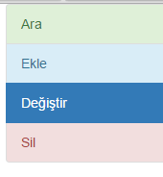
Bootstrap Listeler
<ul class="list-group"> <li class="list-group-item list-group-item-success"> Ara</li> <li class="list-group-item list-group-item-info">Ekle</li> <li class="list-group-item list-group-item-warning active">Değiştir</li> <li class="list-group-item list-group-item-danger">Sil</li> </ul>

Slide 52
Kaynaklar:
http://www.w3schools.com/bootstrap/default.asp
http://ozgrozer.com/2015/06/08/bootstrap-izgara-sistemi

